Slide 1
www.30g.tw
花東
市集
菜
Think Globally, Act Locally 創業經驗談
如何在資源與資訊相對不足的東部創業？
2015.3.21
花東菜市集 彭昱融

Slide 2
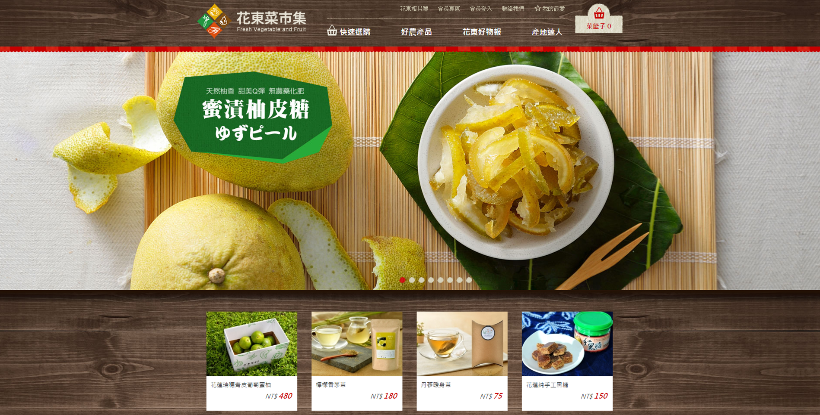
www.30g.tw

Slide 3
Entrepreneurship & Innovation
思考
如何在資源與資訊相對不足的東部創業？
４個條件
決定
意願
是想創業還是不想上班、想當老闆？是否可以忍受不確定的生活與失敗的風險？是否取得身邊親友的支持？
尋找
商機
所有的創業都來自於一個好主意，你是否有好主意或對現狀的不滿想改善？
分析
能力
自己的特質與強項是甚麼？適合擔任新創公司中的哪種角色？行銷？企劃？公關？財務？會計？倉管？編輯？網站開發？
籌措
資金
自己的存款、合夥人、家族支持、政府資源、貸款、群眾募資
找到市場缺口，分析此缺口是否有商機，以及自己是否有能力取得商機
因此
生產
行銷
東部是全台灣有機耕作面積最大的地區，然而卻因為缺少品牌與行銷，農友往往單打獨鬥，缺少在地通路策略合作，產品規格與包裝也難以提升，容易陷入低價競爭與生產過剩的惡性循環，難以與西部或北部同業競爭
隨著網路技術的發達，商流、物流、金流的數位化與串接，以及消費者越來越重視資訊透明、食品安全、包裝設計，以生產者或產品為導向的商業模式會越來越辛苦，行銷的角色會越來越重
Production & Quality
花東菜市集
電子通路
Marketing & Selling
為自己的創業找到意義與樂趣
www.30g.tw
Notes:
3

Slide 4
Business Model & Strategy
商業模式
如何掌握策略方向？我們如何獲利？我們如何競爭？
串聯生產與消費的友善通路：與農友一起擬定策略，開發產品，打開銷路；為消費者提供可靠而安全的產品，透明的生產與加工資訊，方便與舒服的購物經驗；加入加工規劃或媒合、設計資源，為優質農產品、農產加工品加值
價值主張
Value
Propositions
A.西北部都會區忙碌卻越來越在乎健康的35歲左右者
B.想送優質農產品給朋友者
簡潔而方便的購物網站，方便的金流功能，高效率的物流，對農友周轉迅速的金流，包裝與物流資訊傳遞的媒介，生產者報導
目標客層
Customer
Segments
關鍵活動
Key
Activities
花東菜市集
方便好用的購物系統與帳號，彈性卻準時的收貨時間，定期通知推出新產品，固定購買者的訂閱服務模式(建構中)
大中小型生產者，物流業者，農會，包裝材料業者，印刷廠，設計師，實體通路
顧客關係
Customer
Relationships
關鍵合作夥伴
Key
Partners
成本結構
收益流
Cost &
Revenue
Quality
Marketing
成本：系統開發成本、行銷資源投入 (文案、攝影、網頁企劃、美編) 、營業稅 、物流金流成本、訂單處理成本、商品開發成本、 印刷成本、生鮮品報廢成本
收益：高流量與優質產品所帶來的轉換率、禮品訂購
www.30g.tw
Notes:
4

Slide 5
Organic Farm & E-Commerce
電子商務
花東菜市集網站平台與農友的合作模式
Production
生產
Selling
銷售
A
XYZ 農場
B
花東菜市集網站 & App
專注提升品質，部分自產自銷，多通路策略
策略擬定，階梯型產品組合，加值服務
Exploration
開發
種源
栽種技術
市場調查
企劃開發
Focus
溝通
可行的潛力產品
聚焦
加工廠 & 包材廠商
設計師與合作通路
口味測試，規格，成本
符合通路的風格與利潤
鮮品
自行加工
量產品項
（食品、禮品）
品牌
口碑
Premium P
包裝設計
行銷推廣
優質產品
在口耳相傳的效果下，
新商品得到高度矚目，
成為最初的客戶
兼顧自用與送禮，不只買到裡子，也送得有面子
透過自有網站與多通路策略，打開產品知名度，藉此支持更多農友投入友善栽種
Elegant D
設計質感
生產跟行銷彼此互動，以此來因應消費者需求的變化
www.30g.tw

Slide 6
Product & Marketing
產品開發程序
以顧客導向為主的商品開發流程
EXPERIMENT
產品與市場反應循環
實驗
觀察
開發
回饋
詳細觀察與測試顧客對產品的口味與喜好，以及市場上的競爭產品
以觀察為基礎，與加工廠共同打樣測試味道
與農友討論顧客與市場反應，分析成因並改善
Product Development Processes
以市場為導向的產品開發模式
PLANTING
PLANNING
農友
農產品品項
企劃
產品部
往實踐的階段
以往的商品開發程序
DEVELOPMENT
EXPERIMENT
Feed Back
開發
進階產品開發
實驗
試賣
循環連結「生產、行銷」加入「顧客反應」來貼近市場！
www.30g.tw

Slide 7
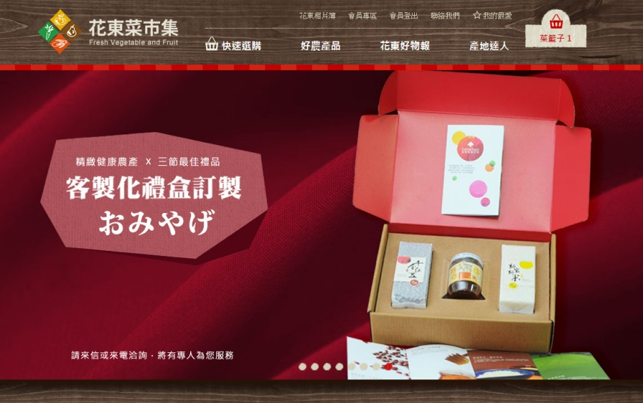
花東菜市集今後３年的目標
Target 1
跨入行動商務領域
●行動版網頁、行動店面(胖卡)
●測試App商務
Target 2
建立副品牌，測試伴手禮市場
●提升設計感，打開東部觀光客口碑知名度
● 打開禮品銷路，邀請更多農友投入友善栽種
Target 3
與西北部同業差異化
● 我們比競爭對手晚進市場，沒有占到先機，要靠品質競爭
● 差異化才能生存，掌握產地優勢，反應要更靈活
３年計畫
目標
階段
内容
●規劃禮盒系列、持續穩定開發產品，盡速追求損平，抓緊獲利率
質
品質與口碑
第1期
Familiar
2015～2016
●同一種產品繼續深化與提升進階版產品
量
O2O實驗
第2期
●實體虛擬整合，線上線下綜效
2016～2017
●結合特殊通路
外
外銷可能性
海外通路合作
●打開海外市場
Oversea
WWW.30G.TW 花東菜市集

Slide 8
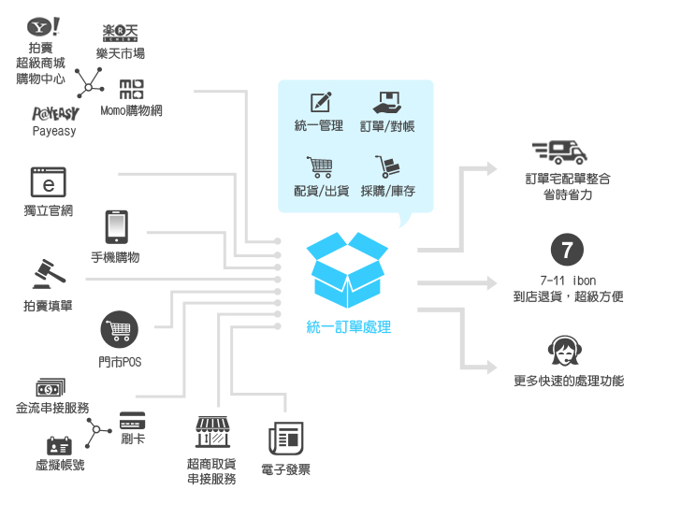
展望未來：持續提升商流、物流、金流功能服務農友與消費者

